Slide 1

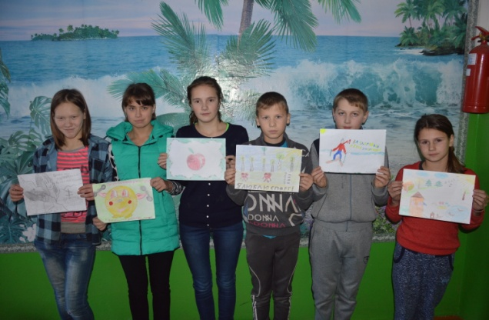
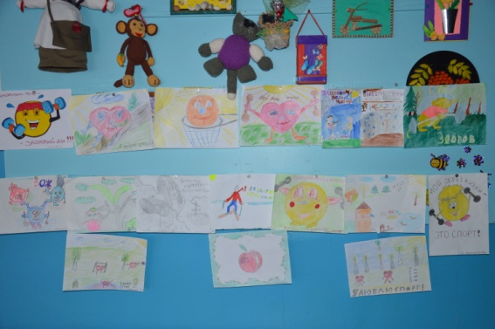
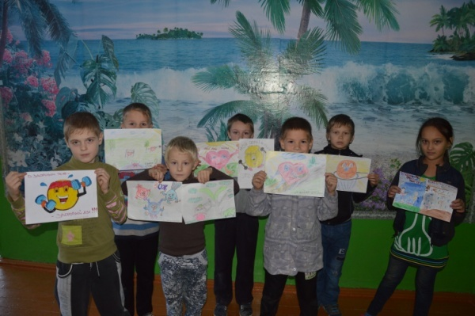
Антинаркотический месячник
Конкурс рисунков
«Мы за здоровый образ жизни»
Министерство образования Тверской области
МОУ«Задорская ООШ Сонковского района Тверской области»
Дата проведения: 27.10..2016г.
Количество участников: 25 учеников с 1по 9 класс.
Цель: Пропаганда здорового образа жизни среди учащихся.
О мероприятии: Проведен конкурс на лучший рисунок в разных возрастных группах.

